Slide 1

Актуальные вопросы составления и сбора отчетности за 1 квартал 2021 года
Докладчик:
Бизнес-аналитик департамента бухгалтерского учета и консолидированной отчетности
ЯКОВЛЕВА
Мария Юрьевна
2021
www.keysystems.ru

Slide 2

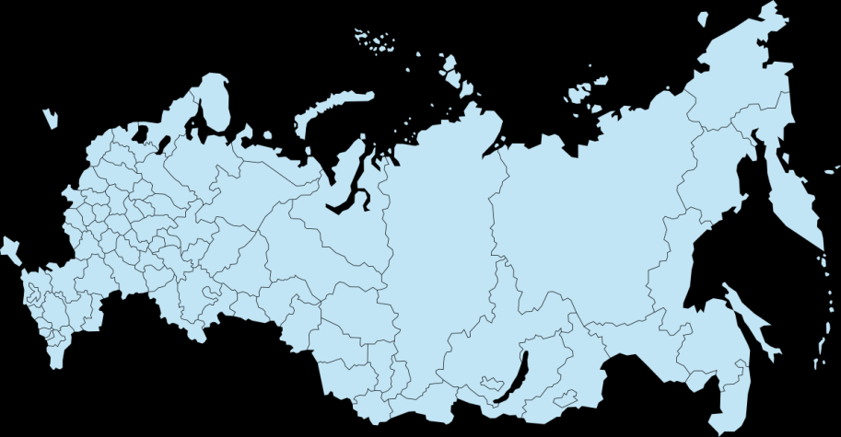

Представление отчетности за 2020год
С 9 по 15 марта 2020 года - 26 регионов
С 16 по 22 марта 2020 года - 15 регионов
С 23 по 29 марта 2020 года - 9 регионов
Ф. 0503125
Ф. 0503110
Ф. 0503373
Ф. 0503725
Ф. 0503790
Часто задаваемые вопросы

Slide 3



Порядок представления отчетности
в Счетную палату Российской Федерации
Бюджетная
отчетность
МОУ ФК
Счетная палата
Российской Федерации

Slide 4



Представление отчетности в налоговые органы
Письмо ФНС России от 01.03.2019 №ПА-4-6/3632@
Налоговая служба готова к приему бухгалтерской и финансовой отчетности организаций госсектора за 2021 год.
На данный момент не обновлен формат для 0503721 Отчет о финансовых результатах деятельности учреждения
Срок сдачи отчетности – не позднее 3-ех месяцев после окончания отчетного года, т.е. 31 марта 2021 года

Slide 5
Представление отчетности в налоговые органы
Организации госсектора | Перечень форм отчетности, подлежащих предоставлению в налоговый орган
Получатели бюджетных средств (в т.ч. казенные учреждения) | Баланс главного распорядителя, распорядителя, получателя бюджетных средств, главного администратора, администратора источников финансирования дефицита бюджета, главного администратора, администратора доходов бюджета (ф. 0503130)
Бюджетные и автономные учреждения | 1. Баланс государственного (муниципального) учреждения (ф. 0503730). 2. Отчет об исполнении учреждением Плана его финансово-хозяйственной деятельности (ф. 0503737) (в разрезе видов финансового обеспечения (деятельности)). 3. Отчет о финансовых результатах деятельности учреждения (ф. 0503721). 4. Сведения по дебиторской и кредиторской задолженности учреждения (ф. 0503769) (в разрезе видов финансового обеспечения (деятельности)). 5. Сведения об остатках денежных средств учреждения (ф. 0503779) (в разрезе деятельности с целевыми средствами, деятельности по оказанию услуг (работ), по средствам во временном распоряжении) 6. Разделительный (ликвидационный) баланс государственного (муниципального) учреждения (ф. 0503830)

Slide 6
Представление отчетности на сайт bus.gov.ru
Организации госсектора | Перечень форм отчетности, подлежащих предоставлению в налоговый орган
Получатели бюджетных средств (в т.ч. казенные учреждения) | 1. Баланс главного распорядителя, распорядителя, получателя бюджетных средств, главного администратора, администратора источников финансирования дефицита бюджета, главного администратора, администратора доходов бюджета (ф. 0503130) 2. Отчет о финансовых результатах деятельности (ф. 0503121) 3. Отчет об исполнении бюджета главного распорядителя, распорядителя, получателя бюджетных средств, главного администратора, администратора источников финансирования дефицита бюджета, главного администратора, администратора доходов бюджета (ф. 0503127)
Бюджетные и автономные учреждения | 1. Баланс государственного (муниципального) учреждения (ф. 0503730). 2. Отчет об исполнении учреждением Плана его финансово-хозяйственной деятельности (ф. 0503737) (в разрезе видов финансового обеспечения (деятельности)). 3. Отчет о финансовых результатах деятельности учреждения (ф. 0503721)

Slide 7

Изменения в законодательстве
Бюджетная отчетность
ПРИКАЗ Минфина России от 28 декабря 2010 г. № 191н:
Приказ Минфина России от 16 декабря 2020 г. N 311н
Изменения вступают в силу с 26 февраля 2021 г.
Приказ Минфина России от 29 октября 2020 г. N 250н
Изменения вступают в силу с 13 декабря 2020 г. и применяются при составлении бюджетной отчетности, начиная с отчетности 2021 г.

Slide 8
Изменения в законодательстве
Бухгалтерская отчетность
ПРИКАЗ Минфина России от 25 марта 2011 г. № 33н:
Приказ Минфина России от 30 ноября 2020 г. N 292н
Изменения вступают в силу с 16 февраля 2021 г. и применяются при составлении бухгалтерской отчетности государственных (муниципальных) бюджетных и автономных учреждений, начиная с бухгалтерской отчетности за 2020 г., за исключением пункта 6, подпункта 12 пункта 17 Изменений, применяемых, начиная с бухгалтерской отчетности 2021 г., а также подпункта 2 пункта 15 Изменений, применяемого, начиная с бухгалтерской отчетности на 1 июля 2021 г.

Slide 9
Порядок применения бюджетной классификации Российской Федерации в 2020 и 2021 годах
2020
2021
Общие положения для всех бюджетов бюджетной системы Российской Федерации на 2020 и 2021 гг. - Приказ Минфина России от 06.06.2019 № 85н
(для 2021 года в ред. от 08.06.2020 № 98н, от 16.11.2020 № 267н, от 29.12.2020 № 331н )
Коды для федерального бюджета и бюджетов ГВФ РФ на 2020 год и плановый период 2021 и 2022 гг. - Приказ Минфина России от 29.11.2019 № 207н
Коды бюджетной классификации для бюджетов бюджетной системы на 2021 год и на плановый период 2022 и 2023 гг. - Приказ Минфина России от 08.06.2020 № 99н
(в редакции приказа Минфина России от 12.10.2020 № 236н, от 07.12.2020 № 297н)
Приказ Минфина России от 29.11.2017 № 209н "Об утверждении Порядка применения классификации операций сектора государственного управления«
(в редакции приказа Минфина России от 29.09.2020 № 222н)

Slide 10


Дополнительные письма по КБК
Приказ Минфина России от 6 декабря 2019 г. № 85н Приказ Минфина России от 8 июня 2020 г. N 99н
Письмо Минфина от 11 декабря 2020 г. № 02-05-07/108571
Письмо Минфина от 18 января 2021 г. № 02-05-07/2070
Письмо Минфина от 21 января 2021 г. № 02-05-07/3304
Письмо Минфина от 21 января 2021 г. № 02-05-07/3021

Slide 11
Изменения в порядке применения подразделов классификации расходов бюджетов
2020
2021
Подраздел 0309 "Защита населения и территории от чрезвычайных ситуаций природного и техногенного характера, гражданская оборона"
Подраздел 0309 "Гражданская оборона"
Подраздел 0310 "Обеспечение пожарной безопасности"
Подраздел 0310 "Защита населения и территории от чрезвычайных ситуаций природного и техногенного характера, пожарная безопасность"

Slide 12
Изменения порядка применения видов расходов классификации расходов бюджетов
2020
2021
241 «Научно-исследовательские и опытно-конструкторские работы»
241 «Научно-исследовательские, опытно-конструкторские и технологические работы»
(расходы на оплату договоров на выполнение научно-исследовательских, опытно-конструкторских и технологических работ, результатами которых являются отчеты, макетные образцы, опытные образцы, патенты на изобретение, полезную модель, промышленный образец, селекционное достижение и тому подобное)

Slide 13
Изменения в перечне видов расходов классификации расходов бюджетов
2020
2021
242 «Закупка товаров, работ, услуг в сфере информационно-коммуникационных технологий»
242 «Закупка товаров, работ, услуг в сфере информационно-коммуникационных технологий»
246 «Закупка товаров, работ, услуг в целях создания, развития, эксплуатации и вывода из эксплуатации государственных информационных систем» (новый)
244 «Прочая закупка товаров, работ и услуг»
244 «Прочая закупка товаров, работ и услуг»
247 «Закупка энергетических ресурсов» (новый)

Slide 14
Государственный (муниципальный) социальный заказ на оказание государственных (муниципальных) услуг в социальной сфере
Статья 78.4. введена Федеральным законом от 13.07.2020 № 192-ФЗ
Федеральный закон от 13.07.2020 № 189-ФЗ "О государственном (муниципальном) социальном заказе на оказание государственных (муниципальных) услуг в социальной сфере"
2020
2021
614 и 624
Субсидии бюджетным и автономным учреждениям на финансовое обеспечение государственного (муниципального) задания в рамках исполнения государственного (муниципального) социального заказа на оказание государственных (муниципальных) услуг в социальной сфере
635 и 816
Субсидии в целях финансового обеспечения (возмещения) исполнения государственного (муниципального) социального заказа на оказание государственных (муниципальных) услуг в социальной сфере

Slide 15
Изменения порядка применения видов расходов классификации расходов бюджетов
2020
2021
580 «Межбюджетные трансферты бюджетам территориальных фондов обязательного медицинского страхования»
540 «Иные межбюджетные трансферты»

Slide 16

Изменения в законодательстве
ПЛАН СЧЕТОВ
Приказ Минфина РФ от 1 декабря 2010 г. N 157н
Приказ Минфина России от 14 сентября 2020 г. N 198н
Изменения вступают в силу с 17 октября 2020 г.
Приказ Минфина РФ от 6 декабря 2010 г. N 162н
Приказ Минфина России от 28 октября 2020 г. N 246н
Изменения вступают в силу с 20 декабря 2020 г.

Slide 17
Изменения в законодательстве
ПЛАН СЧЕТОВ
Приказ Минфина РФ от 16 декабря 2010 г. N 174н
Приказ Минфина России от 30 октября 2020 г. N 253н
Изменения вступают в силу с 21 декабря 2020 г.
Приказ Минфина РФ от 23 декабря 2010 г. N 183н
Приказ Минфина России от 30 октября 2020 г. N 256н
Изменения вступают в силу с 21 декабря 2020 г.

Slide 18

Письмо Минфина России
Письмо Минфина России и Федерального казначейства от 23.03.2021 № 02-06-07/21091, № 07-04-05/02-6050 «О дополнительных критериях по раскрытию информации при составлении и представлении в 2021 году месячной и квартальной бюджетной отчетности, консолидированной бухгалтерской отчетности государственных (муниципальных) бюджетных и автономных учреждений главными администраторами средств федерального бюджета и сроках представления такой отчетности»
Дата публикации: 23.03.2021
https://roskazna.gov.ru/upload/iblock/0bf/Sovmestnoe-pismo-Minfina-Rossii-i-Federalnogo-kaznacheystva-ot-23.03.2021-_-02_06_07_21091_-07_04_05_02_6050.pdf

Slide 19
Изменения в форматах передачи
Требования к форматам и способам передачи в электронном виде бюджетной отчетности главных распорядителей средств федерального бюджета, представляемой в федеральное казначейство . Версия 10.0
Требования к форматам и способам передачи в электронном виде бухгалтерской отчетности государственных (муниципальных) бюджетных и автономных учреждений, передаваемой в федеральное казначейство. Версия 12.0
Требования к форматам и способам передачи в электронном виде отчетности об исполнении консолидированного бюджета субъекта российской федерации и ТГВФ, представляемых в федеральное казначейство. Версия 9.0
На ознакомление и принятие замечаний от 9 декабря 2020 года
Информация официального сайта Федерального казначейства:
ГИС -> Документы
https://roskazna.gov.ru/gis/dokumenty/

Slide 20
Изменения в контрольных соотношениях
Альбом КС ФО 31 декабря 2020
(Обновлены на сайте ФК 01.03.2021)
Альбом КС ГВБФ 31 декабря 2020
(Обновлены на сайте ФК 01.03.2021)
Альбом КС АУБУ 31 декабря 2020
(Обновлены на сайте ФК 08.02.2021)
Альбом КС ФБ 31 декабря 2020
(Обновлены на сайте ФК 11.02.2021)
Информация официального сайта Федерального казначейства:
Документы -> Учет и отчетность
https://roskazna.gov.ru/dokumenty/byudzhetnyy-uchet-i-otchetnost/

Slide 21
Изменение таблиц соответствия
Таблица соответствия видов расходов классификации расходов бюджетов и статей (подстатей) классификации операций сектора государственного управления, применяемая в 2021 году (ред. от 09.03.2021)
расположена на сайте Минфина в разделе Минфин\Бюджет\Бюджетная классификация\Методический кабинет
Таблица соответствия разделов (подразделов) и видов расходов классификации расходов бюджетов, применяемых при составлении и исполнении бюджетов субъектов Российской Федерации, начиная с бюджетов на 2021 год и на плановый период 2022 и 2023 годов
(ред. от 18.02.2021)
расположена на сайте Минфина в разделе Минфин\Бюджет\Бюджетная классификация\Методический кабинет

Slide 22

Применение таблиц соответствия
КВР + КОСГУ (0503123/0503323, 0503723,
формы с детализированным КБК)
РЗПР + ВР (0503127, 0503128, 0503123, 0503723 и пр.)
Таблица соответствия кодов аналитических счетов
бюджетного учета и видов расходов (аналитических кодов видов поступлений и выбытий) (0503169, 0503769)

Slide 23
Перечень видов расходов для АУ БУ
Перечень видов расходов, в том числе применяемых бюджетными и автономными учреждениями согласно Порядку формирования и применения кодов бюджетной классификации Российской Федерации, их структуре и принципам назначения, утвержденным приказом Министерства финансов Российской Федерации от 6 июня 2019 г. № 85н
Дата публикации: 20.02.2021
расположена на сайте Минфина в разделе Минфин\Бюджет\Бюджетная классификация\Методический кабинет

Slide 24
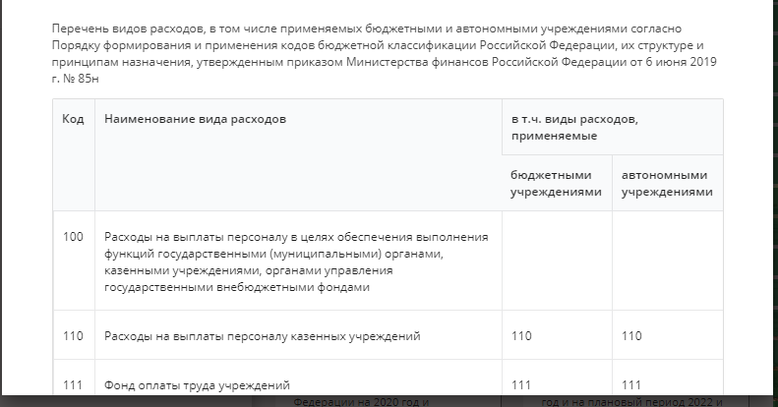
Перечень видов расходов для АУ БУ

Slide 25
Мониторинг местных бюджетов (приказ 131-ФЗ)
Письмо Минфина России от 12.03.2021 № 06-04-20/01/17377 «Порядок проведения мониторинга местных бюджетов и межбюджетных отношений в субъектах российской Федерации на региональном и муниципальном уровнях»
Дата публикации: 12.03.2021
расположена на сайте Минфина в разделе
Минфин России / Деятельность / Финансовые взаимоотношения с регионами и муниципальными образованиями / Мониторинг субъектов Российской Федерации и муниципальных образований / Мониторинг местных бюджетов / Порядок проведения мониторинга местных бюджетов

Slide 26


Подготовка к отчетности за 1 квартал 2021 г.
Уточнение поступлений и выбытий по кодам бюджетной классификации
Необходимость проведения работы по уточнению кодов бюджетной классификации;
Исключение отражения показателей по межбюджетным трансфертам по некорректным кодам бюджетной классификации и невыясненным поступлениям;

Slide 27

Сроки представления отчетности за 1 квартал 2021 года
П.298 Инструкции 191н
представление квартальной отчетности – не позднее 30 календарного дня месяца, следующего за отчетным кварталом
Каждым субъектом РФ утверждаются свои сроки представления отчетности для ГРБС и ФО муниципальных образований

Slide 28


Сроки представления отчетности за 1 квартал 2021 года. Формы по нацпроектам
П.298 Инструкции 191н
Годовая отчетность об исполнении консолидированного бюджета субъекта Российской Федерации и бюджета ТГВФ
месячной и квартальной отчетности в части Отчета (ф. 0503117-НП) - не позднее 5 рабочего дня месяца, следующего за отчетным периодом;
месячной отчетности и квартальной отчетности в части Отчета (ф. 0503128-НП) - не позднее 28 календарного дня месяца, следующего за отчетным периодом;
0503117-НП – до 5-го рабочего дня
0503128-НП – до 28-го числа месяца

Slide 29
Формирование отчетности за 1 квартал 2021 года
Приказ Минфина России от 1 марта 2016 г. № 15н «Об утверждении дополнительных форм годовой и квартальной бюджетной отчетности об исполнении федерального бюджета и Инструкции о порядке их составления и представления»
Формирование и представление согласно пункту 3 Инструкции № 15н осуществляется только отдельными главными администраторами средств федерального бюджета по перечню согласно Приложению № 2 к письму об особенностях
0503191 Расшифровка дебиторской задолженности по расчетам по выданным авансам
0503192 Расшифровка дебиторской задолженности по контрактным обязательствам
0503193 Расшифровка дебиторской задолженности по субсидиям организациям

Slide 30

Форма 0503760
Приказ 33н пункт 57 (в ред. Приказа 292н)
При формировании квартальной бухгалтерской отчетности Пояснительная записка к Балансу учреждения (ф. 0503760) включает:
текстовую часть Пояснительной записки к Балансу
учреждения (ф. 0503760);
Сведения об исполнении плана финансово-хозяйственной
деятельности (ф. 0503766) (за исключением отчетности на 1 апреля текущего отчетного года);
Сведения о дебиторской и кредиторской задолженности
учреждения (ф. 0503769) (за исключением отчетности на 1 апреля текущего отчетного года);
Сведения об остатках денежных средств учреждения (ф. 0503779);
Сведения об исполнении судебных решений по денежным обязательствам учреждения (ф. 0503295);
а также иные сведения, предусмотренные для представления учредителем, финансовым органом.

Slide 31
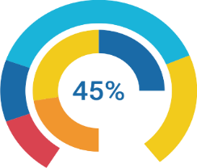

  Форма 0503125. Разделение проверки ФО-ГРБС
5530 | Проверка: 0503125(ГРБС) - 0503125(ГРБС) | Проверка только между ГРБС с ГРБС
5735 | Проверка: 425(ФО) - 0503125(ГРБС) | Проверка только между ФО и ГРБС
5768 | Проверка: 0503125(ГРБС)- 0503125(ТГВФ) | Проверка только между ГРБС и ТГВФ
5767 | Проверка: 425(ФО) - 0503125(ГРБС) по коду ЭБ | Проверка правильного указания кода элемента при передаче и получении
В 2020 году КД 219 мог использоваться в форме с атр. 1205ххххх
В 2021 году КД 219 только с атр. 130305ххх
Группу 4609 (Проверка: 0503125М- 0503125М внутри МО) Проверка взаимосвязанных оборотов внутри района
На данный момент выставляем в обновление по просьбе региона

Slide 32
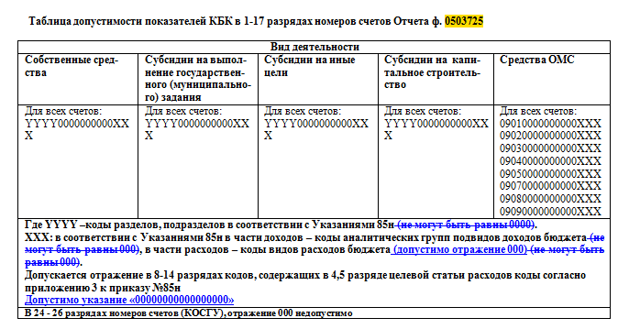
Ф.0503725 Справка по консолидируемым расчетам учреждения

Slide 33

Форма 0503127
ф. 0503127 составляется и представляется в соответствии с пунктами 60 - 62 Инструкции
Формирование Отчета об исполнении бюджета главного распорядителя, распорядителя, получателя бюджетных средств, главного администратора, администратора источников финансирования дефицита бюджета, главного администратора, администратора доходов бюджета (ф. 0503127) по состоянию на 1 апреля, 1 июля, 1 октября, 1 января года, следующего за отчетным

Slide 34
  Форма 0503737, 0503738
Код аналитики | Наименование показателя
247 | Закупка энергетических ресурсов
614 | Субсидии бюджетным учреждениям на финансовое обеспечение государственного (муниципального) задания в рамках исполнения государственного (муниципального) социального заказа на оказание государственных (муниципальных) услуг в социальной сфере
816 | Субсидии в целях финансового обеспечения (возмещения) исполнения государственного (муниципального) социального заказа на оказание государственных (муниципальных) услуг в социальной сфере
Добавлены новые ВР с 1 января 2021 года

Slide 35
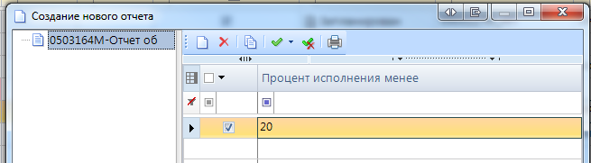
Форма 0503164
Процент исполнения менее - 20

Slide 36
Форма 0503164
Раздел 1. Доходы
Формируются в структуре прогноза по наиболее детализированным КБК без промежуточных итогов;
При отсутствии прогноза, показатели отражаются в структуре ф. 0503127;
В случае превышения показателей графы 2 над показателями графы 5 показатель отклонений в гр7 указывается по знаком "минус"
В случае отсутствия отклонений исполнения от прогноза графа 7 не заполняется;
Графа 8 не заполняется;
В графе 9 приводится факторный анализ отклонений фактического исполнения от прогноза.
Раздел 1. Расходы
Отражаются показатели, исполнение по которым менее 20% на 1 апреля от утвержденных годовых значений;
Графа 1 формируется в разрезе кода главы/РзПз/программная (непрограммная) статья (первые 5 знаков ЦСР);
В графах 8 и 9 отражается код и наименование причины отклонений.
Раздел 1. Источники
Поступления источников – по прогнозным показателям (при наличии), выбытия – по росписи (при наличии).Без подведения промежуточных итогов по группированным кодам бюджетной классификации.
Графа 8 не заполняется;

Slide 37
Форма 0503766
Раздел 2 заполняется по показателям, исполнение которых составило менее 95% от годовых значений
Формируется в соответствии с Перечнем кодов целевых субсидий, утвержденным приказом Минфина России 13.12.2017 № 226н
Графа 8 по строке 200 формируется в соответствии с Перечнем, утвержденным приказом Минфина России 28.12.2010 № 191н
Графа 8 по строкам 010, 450, 500, 520, 620 не заполняется
КФО 5 и 6

Slide 38

Формы по дебиторской и кредиторской задолженности
С детализацией | Без детализации
0503169M_БК_КОСГУ 0503169M_БД_КОСГУ | 0503169M_БД 0503169M_БК
0503769M_D_КОСГУ 0503769M_K_КОСГУ | 0503769M_D 0503769M_K
0503169М_БД автозаполняется из 0503169М_БД_КОСГУ
0503169М_БК автозаполняется из 0503169М_БК_КОСГУ
0503769М_БД автозаполняется из 0503769М_БД_КОСГУ
0503769М_БК автозаполняется из 0503769М_БК_КОСГУ

Slide 39
Обороты по счета при завершении финансового года
162н
При завершении текущего финансового года обороты по счетам, отражающим увеличение и уменьшение активов и обязательств, в регистры бухгалтерского учета очередного финансового года не переходят. По счетам расчетов по дебиторской (кредиторской) задолженности, обороты по которым содержат в 24 – 26 разрядах номера счета подстатьи КОСГУ 560 «Увеличение прочей дебиторской задолженности», 730 «Увеличение прочей кредиторской задолженности», остатки формируются с отражением в 26 разряде номера счета третьего разряда соответствующих подстатей КОСГУ, отражающего классификацию институциональных единиц.
183н
5.1. При завершении текущего финансового года обороты по счетам, отражающим увеличение и уменьшение активов и обязательств, за исключением счетов учета расчетов по дебиторской и кредиторской задолженности, содержащих в 24-26 разрядах номера счета подстатьи классификации операций сектора государственного управления (КОСГУ) «Увеличение прочей дебиторской задолженности», «Уменьшение прочей дебиторской задолженности», «Увеличение прочей кредиторской задолженности», «Уменьшение прочей кредиторской задолженности»
(далее – счета расчетов по прочей дебиторской (кредиторской) задолженности), в регистры бухгалтерского учета очередного финансового года не переходят. Остатки по счетам расчетов по прочей дебиторской (кредиторской) задолженности формируются с отражением в 26 разряде номера счета третьего разряда соответствующих подстатей КОСГУ «Увеличение прочей дебиторской задолженности», «Увеличение прочей кредиторской задолженности», отражающего классификацию институциональных единиц.

Slide 40
Обороты по счета при завершении финансового года
191н в редакции 311н
«В группе граф 5 – 8 «изменение задолженности» отражаются показатели расчетов по номерам счетов, содержащим в 24 – 26 разрядах соответствующую подстатью КОСГУ:
обороты расчетов по соответствующим подстатьям КОСГУ статей КОСГУ 560 и 660 с отражением в графе 1 раздела 1 Сведений (ф. 0503169) номера счета аналитического учета счетов 020500000, 020600000, 020800000, 020900000, 021010000, 021005000 с указанием в 24 – 25 разрядах номера счета нулей, в 26 разряде номера счета третий разряд соответствующей подстатьи КОСГУ «Увеличения прочей дебиторской задолженности»;
обороты расчетов по соответствующим подстатьям КОСГУ статей КОСГУ 730 и 830 с отражением в графе 1 раздела 1 Сведений (ф. 0503169) номера счета аналитического учета счетов 030200000, 030300000, 030402000, 030403000, 030406000 с указанием в 24 – 25 разрядах номера счета нулей, в 26 разряде номера счета третий разряд соответствующей подстатьи КОСГУ «Увеличения прочей кредиторской задолженности».»;

Slide 41
Формирование сведений по дебиторской и кредиторской задолженности в 2021 году
отчетность за 2020
0409242V620100414 1 20631 000
отчетность
в 2021
0409242V620100414 1 20631 00Х
третий разряд соответствующей подстатьи КОСГУ «Увеличения прочей дебиторской задолженности»

Slide 42
Детализация КОСГУ 560, 660, 730, 830 по подстатьям для отражения в ф. 0503169, 0503769
001 Расчеты с участниками бюджетного процесса;
002 Расчеты с государственными (муниципальными) АУ БУ;
003 Расчеты с финансовыми и нефинансовыми организациями госсектора;
004 Расчеты с иными нефинансовыми организациями;
005 Расчеты с иными финансовыми организациями;
006 Расчеты с некоммерческими организациями и физическими лицами - производителями товаров, работ, услуг;
007 Расчеты с физическими лицами;
008 Расчеты с наднациональными организациями и правительствами иностранных государств;
009 Расчеты с нерезидентами.
Кроме отдельных счетов
(п. 13.6. приказа Минфина № 209н):
Например:
1 205 11 000 «Расчеты с плательщиками налогов»
1 205 12 000 «Расчеты с плательщиками государственных пошлин, сборов»
1 205 13 000 «Расчеты с плательщиками таможенных платежей»
1 205 14 000 «Расчеты с плательщиками по обязательным страховым взносам»
1 205 81 000 «Расчеты по невыясненным поступлениям»

Slide 43
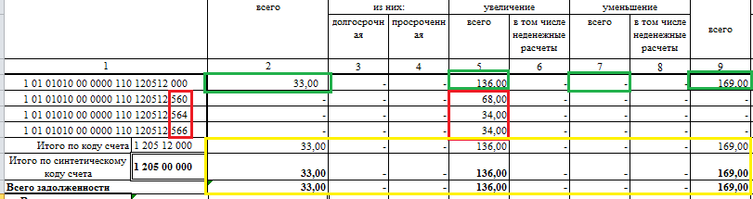
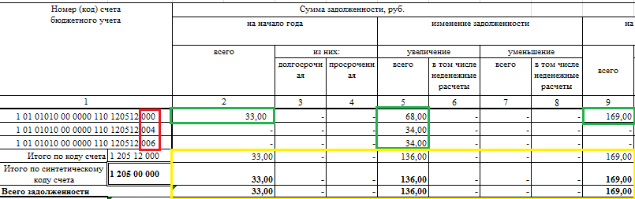
Формирование сведений по дебиторской и кредиторской задолженности в 2021 году (ф.0503169_КОСГУ, ф.0503769_КОСГУ)
В 2020 году
Остатки- КОСГУ 000
Изменение задолж. гр 5-8 – КОСГУ 560, 56Х(73Х)
Гр.5(КОСГУ 000)=гр.5(КОСГУ 560)+гр.5(КОСГУ 56Х,73Х)
Гр.9=гр.2(КОСГУ 000)+гр.5(КОСГУ 000)- гр.7(КОСГУ 000)
Общие итоги
В 2021 году
Остатки- КОСГУ 000
Изменение задолж. гр 5-8 – КОСГУ 000(раньше было 560), КОСГУ 00Х (раньше было 56Х,73Х)
Нет итога в КОСГУ 000
Гр.9=гр.2(КОСГУ 000)+гр.5(КОСГУ 000+00Х)- гр.7(КОСГУ 000+00Х)
Расчет общих итоговых строк не меняется

Slide 44
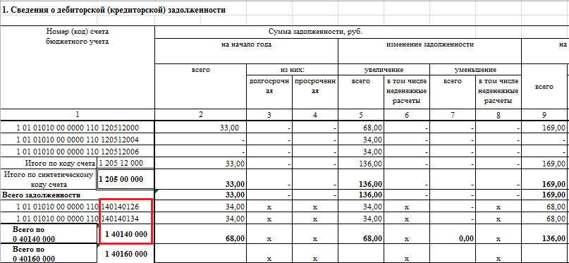
Формы по дебиторской и кредиторской задолженности
Счет 0 401 40 000 не детализируется по счетам 0 401 41 000 и 0 401 49 000

Slide 45

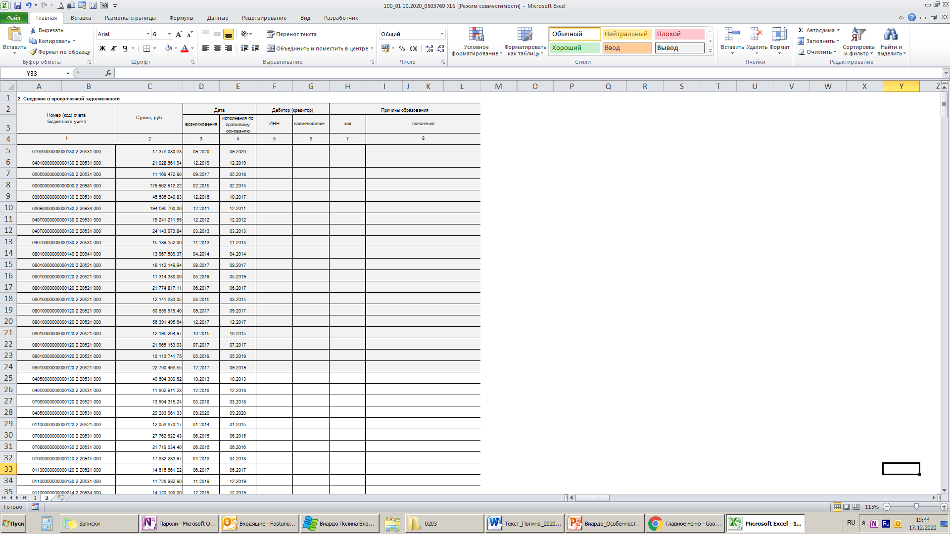
Раздел 2 Сведений по дебиторской и кредиторской задолженности (ф. 0503769)
При составлении учредителем сводного Приложения (ф. 0503769) в графе 1 раздела 2 «Сведения о просроченной задолженности» указывается код (номер) счетов бухгалтерского учета, показатели граф 5 – 8 раздела 2 «Сведения о просроченной задолженности» не заполняются

Slide 46
  Изменение наименования граф
Приказ 250н от 29.10.2020
Одна графа
Бюджеты городских округов
+
Бюджеты муниципальных округов
0503317
0503323
….

Slide 47
Новшества в ПК «Свод-СМАРТ»

Slide 48
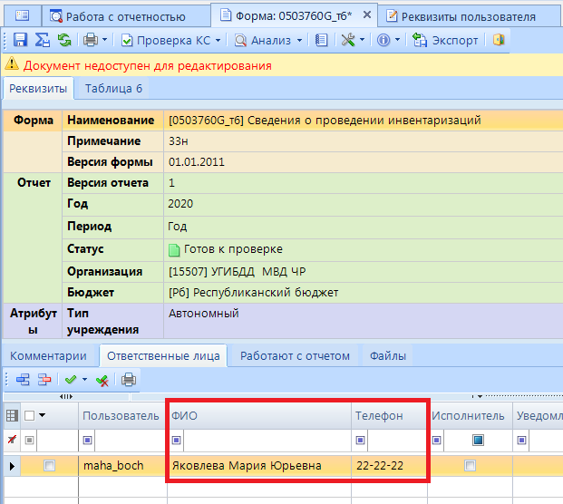
В реквизитах отчета на вкладке ответственные лица добавлена информация ФИО и телефон пользователя

Slide 49
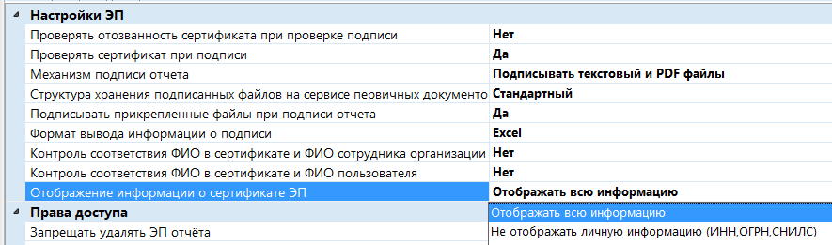

Добавлена настройка ЭП в отчетах "Отображение информации о сертификате ЭП"
Свод-Смарт -> Отчеты -> ЭП в отчетах -> Отображение информации о сертификате ЭП
Данная настройка предназначена для отображения информации о сертификате в Системных комментариях, Журнале событий.
Будут доступны 2 варианта:
Отображать всю информацию (по умолчанию устанавливается данный вариант)
Не отображать личную информацию (ИНН, СНИЛС, ОГРН)

Slide 50
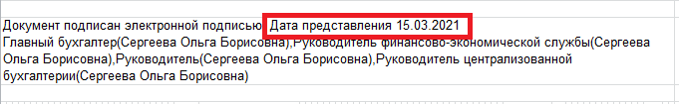
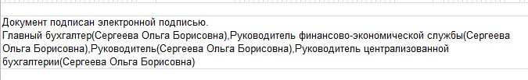
Добавлена настройка "Выводить дату представления при печати Информации о подписи"
Свод-Смарт -> Печать -> Выводить дату представления при печати Информации о подписи
Настройка включена
Настройка отключена

Slide 51
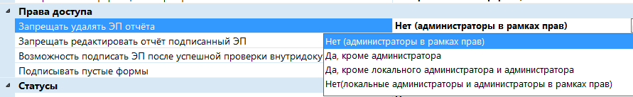
Добавлена возможность лок. админу в своей ветке снимать все ЭП с отчета
Свод-Смарт-> Отчеты-> ЭП в отчетах-> Запрещать удалять ЭП отчёта.
Было
Стало

Slide 52
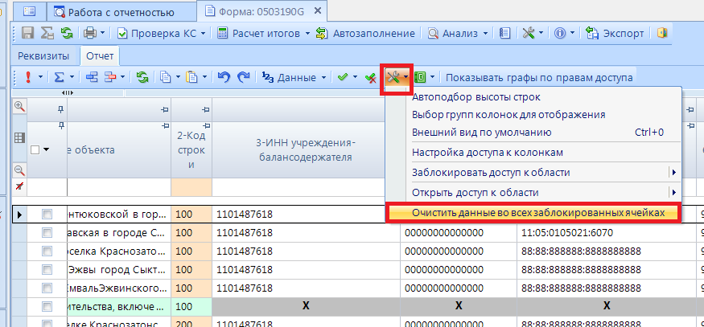
Возможность очистки данных во всех заблокированных ячейках

Slide 53
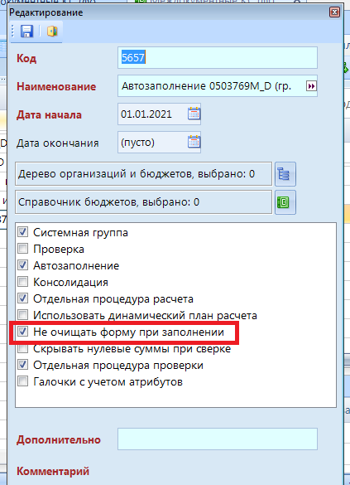

Добавлена новая опция для групп МДКС "не очищать форму перед автозаполнением"
В режиме «Междокументные КС» при вызове настроек группы

Slide 54
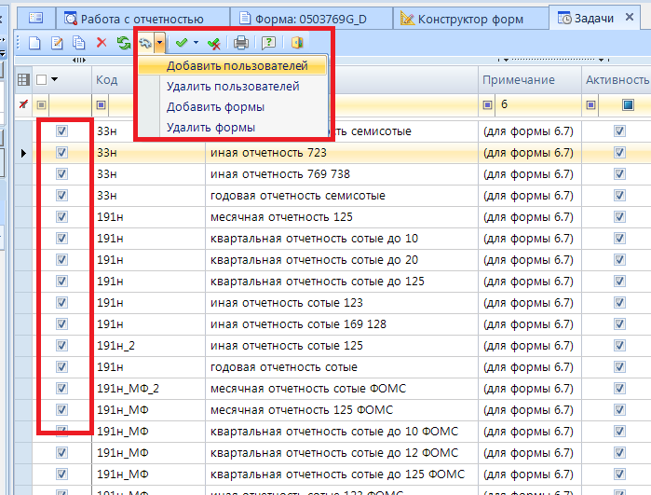
Групповое добавление\удаление в задачах пользователей и форм

Slide 55


Взаимодействие с регионами
Информационная группа в Telegram «СВОД-СМАРТ»
Работа с регионами по вопросам администрирования базы данных, решение накопившихся вопросов
Проведение on- line мастер-классов
Наши специалисты всегда так же на связи по телефону и электронной почте

Slide 56

Спасибо
за внимание!
(8352) 323-323
www.keysystems.ru

